Slide 1
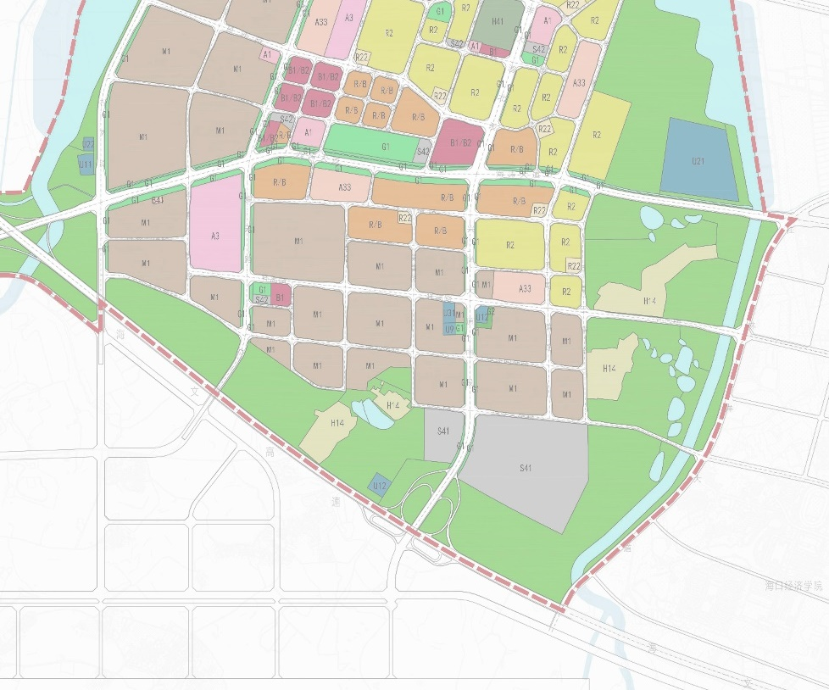
《海口市江东离岸创新创业组团控制性详细规划》 JDLA-02-A03地块用地规划条件修改必要性
JDLA-02-A03
LK01-02-01
LK10-26-01
一、区位概况
JDLA-02-A03地块位于海口市江东离岸创新创业组团，海南省文化艺术学校西侧，桂林洋大道南侧。规划用地面积为0.16公顷。
三、修改依据
1、《中华人民共和国城乡规划法》（2019年修正）
第四十八条 修改控制性详细规划的，组织编制机关应当对修改的必要性进行论证，征求规划地段内利害关系人的意见，并向原审批机关提出专题报告，经原审批机关同意后，方可编制修改方案。
2、《海南省城乡规划条例》（2018年修订版）
第五十九条 有下列情形之一的，组织编制机关方可对控制性详细规划进行修改：
（三）实施市、县、自治县重点基础设施和公共服务设施、防灾减灾工程等民生工程建设需要修改的。
第六十条 控制性详细规划的修改，组织编制机关应当对修改的必要性进行论证，征求规划地段内利害关系人的意见，并向原审批机关提出专题报告，经原审批机关同意后，方可编制修改方案。
3、《关于加强国土空间规划监督管理的若干意见》（琼府办〔2021 〕12号）
该若干意见将控规规划调整分为重大调整、一般调整和技术修正。重大调整是指其他用途用地调整为经营性用地、经营性用地之间调整，包括调整用地性质、容积率等规划条件的情形。对确需调整的，组织编制机关应当对修改的必要性进行论证，采取听证会或其他方式征求规划地段内利害关系人的意见，并形成专题报告，经原审批机关同意后，方可编制修改方案。
四、规划修改必要性论证
JDLA-02-A03地块位于离岸创新创业组团中部，其周边规划用地以一类工业用地和高校用地为主；目前周边已经建设有海南省文化艺术学校、海南国际农产品交易中心、罗牛山电商大厦及其他工业厂区，地块内现状已建加油站规模难以满足该片区未来的加油加气及充电服务需求；为了尽快推进离岸创新创业组团基础设施建设，提升未来综合型加油加气站点的配套服务能力，需对JDLA-02-A03地块用地及规划指标进行调整。 为依法依规推进JDLA-02-A03地块控规修改，需启动该地块规划修改必要性论证。
拟调整地块
JDLA-02-A03地块
二、拟修改内容
本次修改地块为《海口市江东离岸创新创业组团控制性详细规划》JDLA-02-A03地块，规划用地面积调整为0.51公顷。为了满足未来加油加气站点的配套需求，加快推进江东新区基础设施高标准建设，拟对该地块的用地边界及相关指标进行适当调整。

